Slide 1
列头柜设备操作培训
培训讲师：南晓峰
培训日期：2019/3/6

Slide 2
01
培训目标及培训要求
02
设备介绍
03
数据查询及参数设置
04
机柜上下电操作

Slide 3
培训目标及培训要求
培训目标
本课程针对润泽科技数据中心IDC部门运维团队人员进行，使相关人员掌握列头柜数据查询及机柜上下电操作的相关步骤及操作过程中的安全注意事项等内容，以进一步提高润泽科技数据中心运维人员操作水平。
培训目标
该课程考核合格分数线为90分， 参训人员需要掌握数据查看及机柜上下电的相关操作步骤，安全注意事项等内容，确保操作人员熟知熟会。

Slide 4
01
培训目标及培训要求
02
设备介绍
03
数据查询及参数设置
04
机柜上下电操作

Slide 5
设备介绍
基本含义：
列头柜从字面意义上就知道是位于一列机柜端头的柜子。其实列头柜只是一个比较形象的设备管理与分配机柜的定义，它的摆放位置很多情况下是位于一列机柜的一个端头，但实际上它可以位于一列机柜的任何位置上，甚至单独放置。
列头柜一般分为强电列头柜和弱电列头柜两种。强电列头柜是管理和分配市电或UPS电的设备，常位于一列机柜的端头。对于有容错要求的机房，强电列头柜通常位于一列机柜的两个端头，以达到容错（n+n）的目的。弱电列头柜主要用于网络布线中线缆的分配。

Slide 6
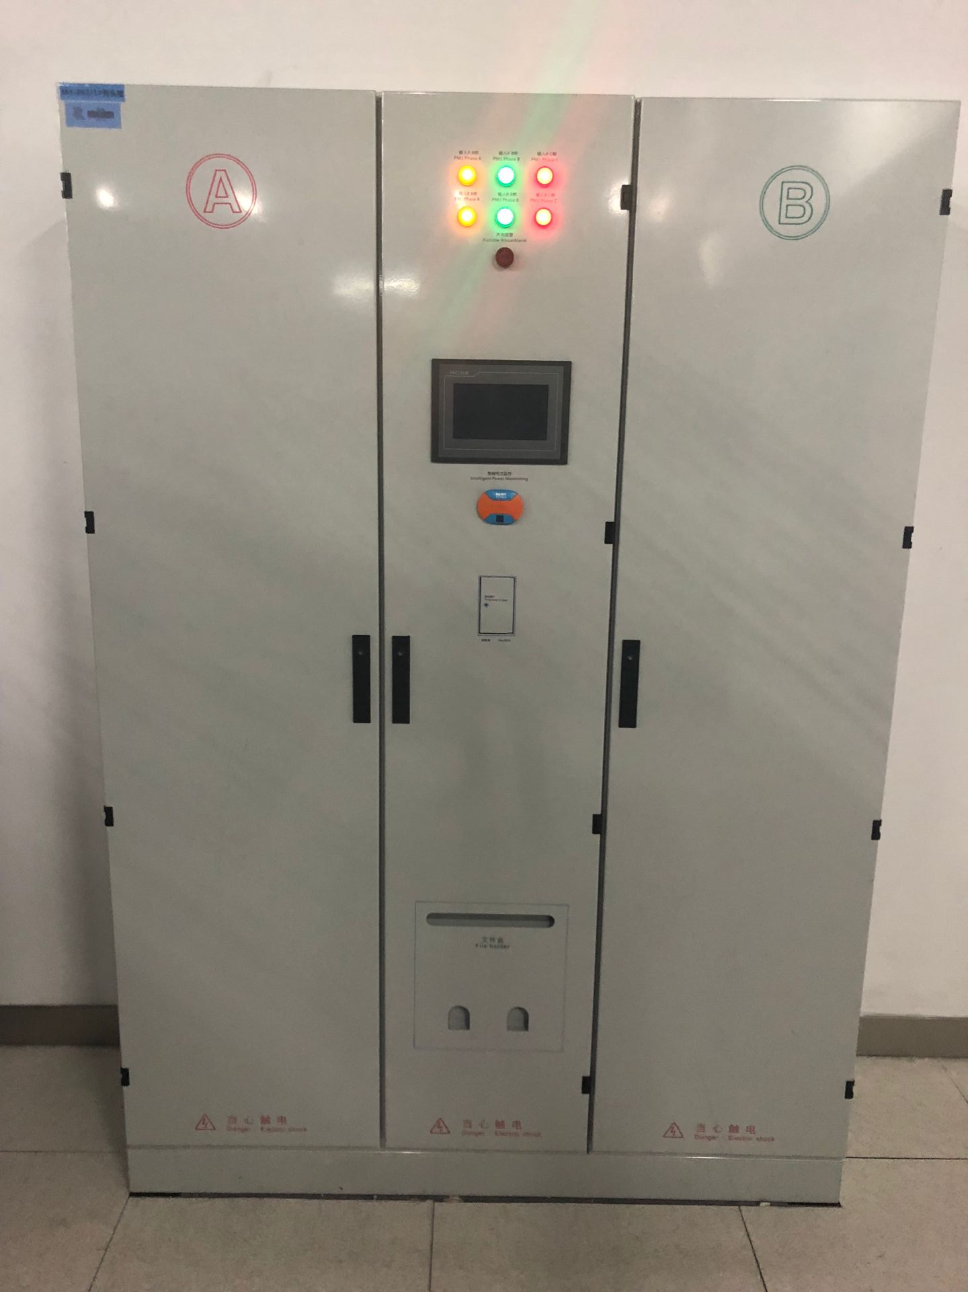
设备介绍
列头柜为数据机房服务设备
提供电源，包含电源分配、
保护与监控功能，按照电源
性质一般分为交流列头柜、
低压直流列头柜、高压直流
列头柜三类，列头柜放置于
数据机房每列机柜前端，负
责后端所有机柜及列间空调
的配电分配。
提供电源
电源分配
保护与监控
列头柜的作用

Slide 7
设备介绍
UPS电源A
UPS电源B
A
B
注意：
列头柜是机房供电的核心设备，列头柜故障或误操作直接影响客户服务器的正常供电。
1-1A
1-2A
1-3A
1-4A
1-1B
1-2B
1-3B
1-4B

Slide 8
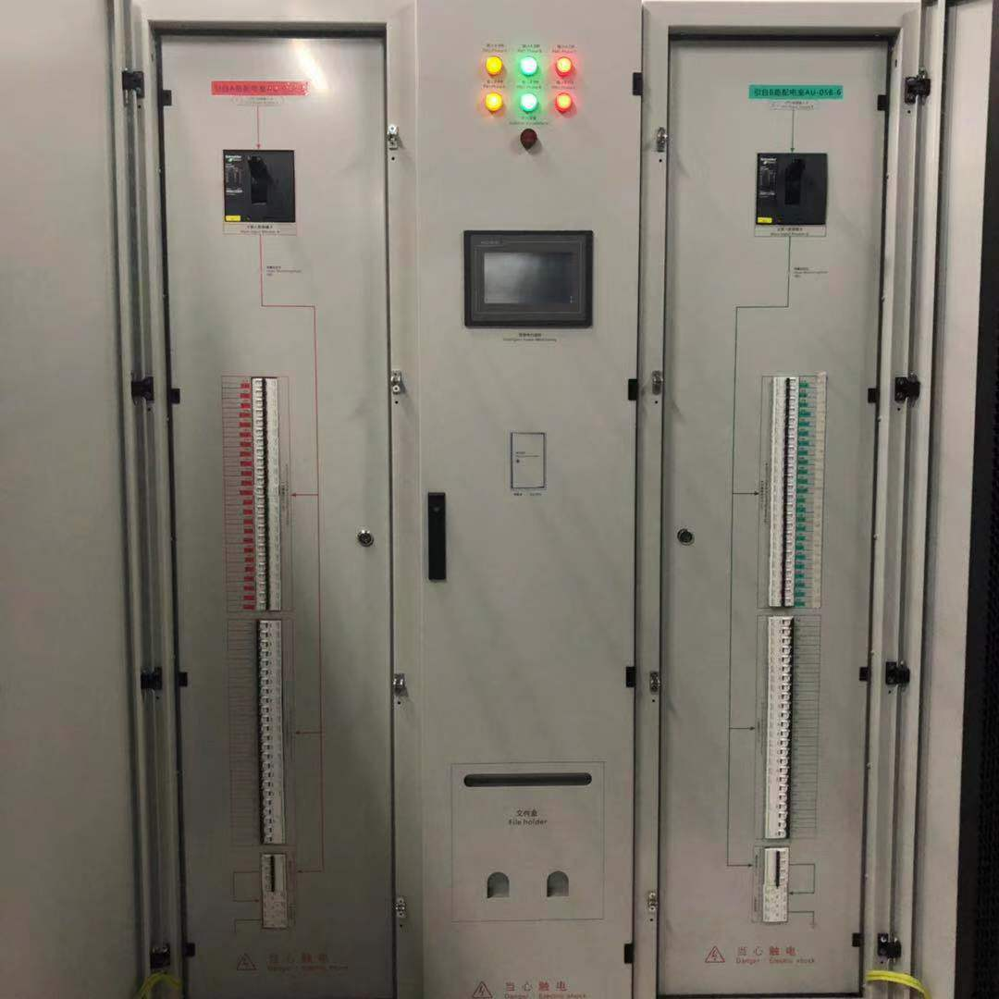
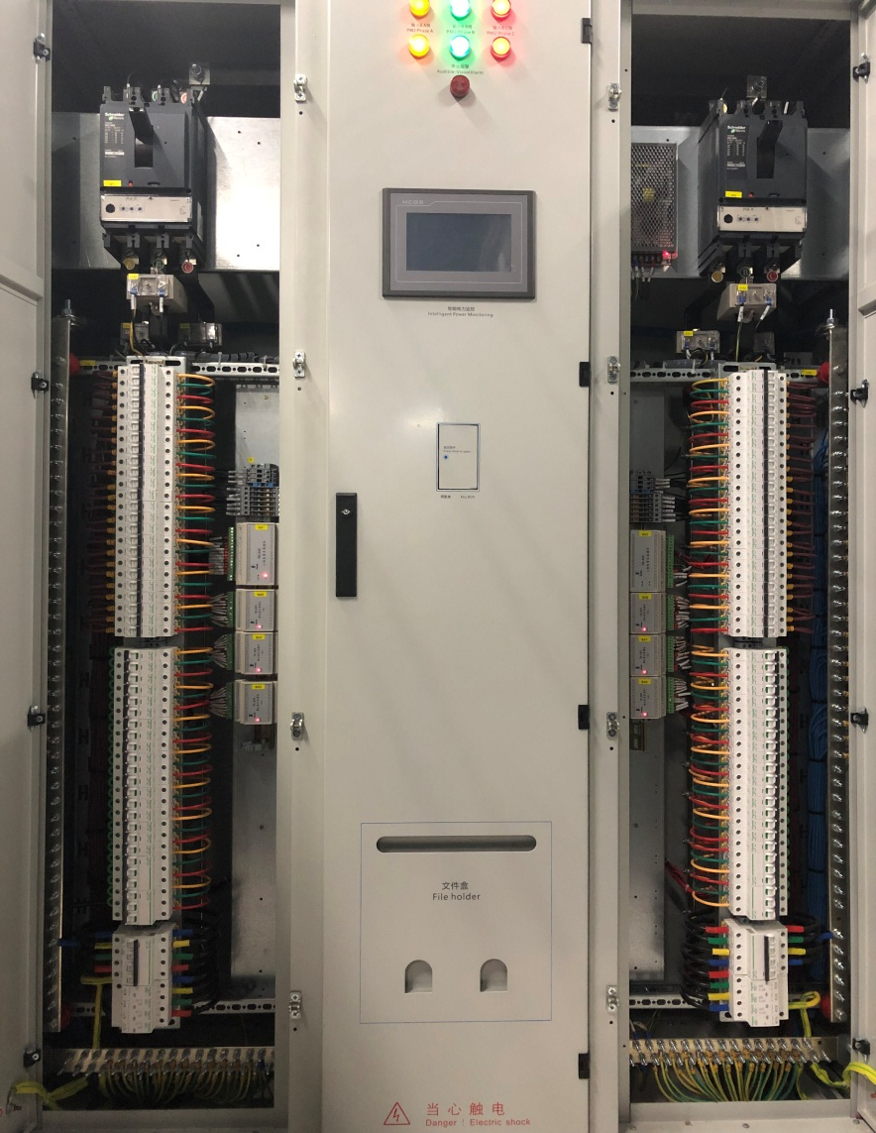
设备介绍

Slide 9
01
培训目标及培训要求
02
设备介绍
03
数据查询及参数设置
04
机柜上下电操作

Slide 10
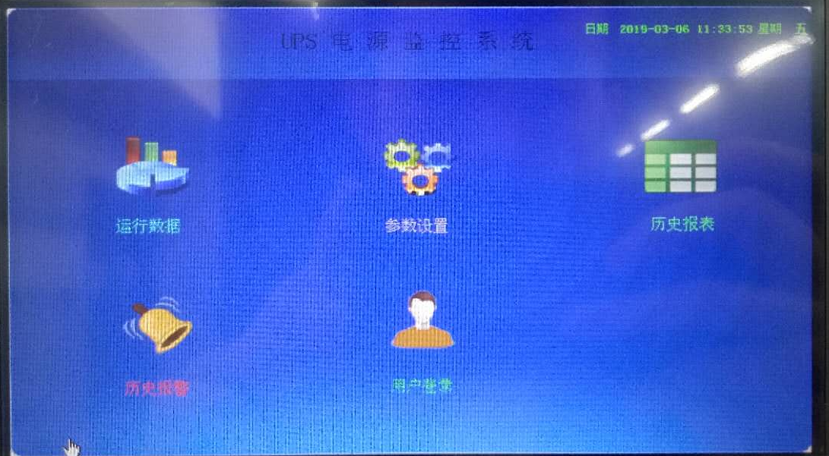
数据查询与参数设置
主界面：
触摸屏主界面包括：运行数据、参数设置、历史报表、历史报警及用户登录几项。

Slide 11
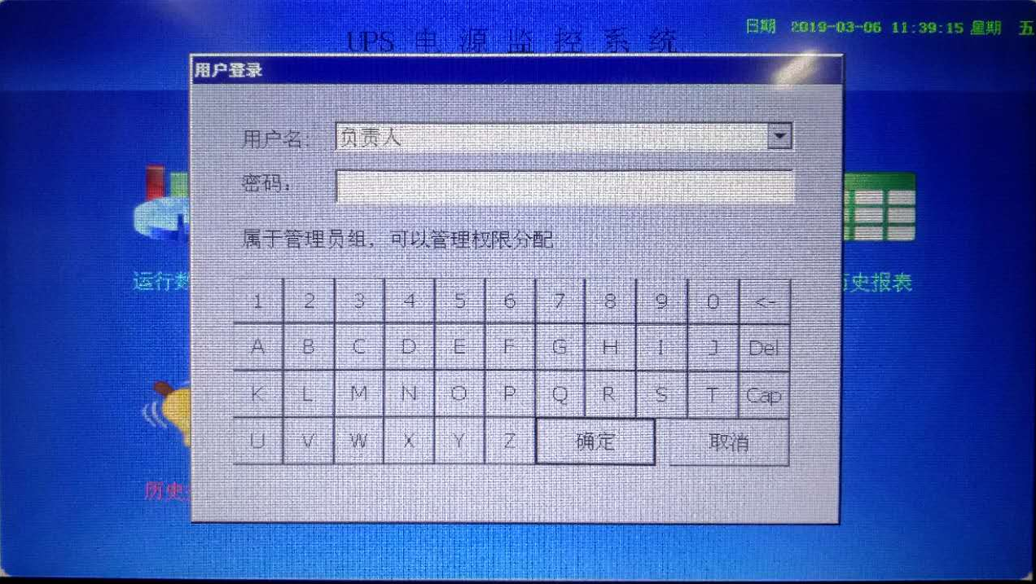
数据查询与参数设置
用户登录：
查看数据及报警等信息，首先应登录后才可查看。
用户名选择负责人，密码为123456。

Slide 12
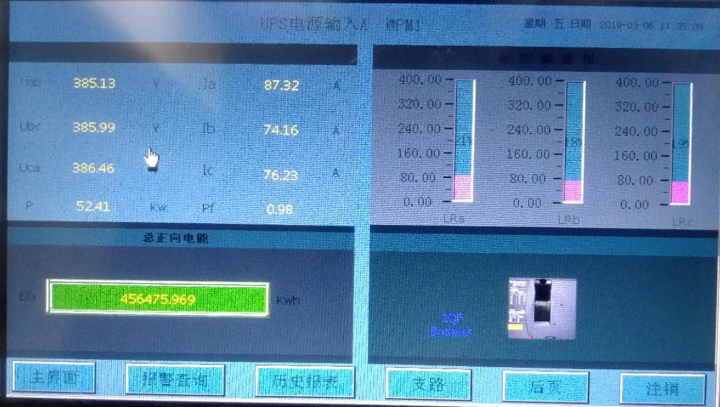
数据查询与参数设置
运行数据：
右图为主路A路运行数据，包括电压、电流、功率、电能及负载率等。点击后页可查看详细运行数据。

Slide 13
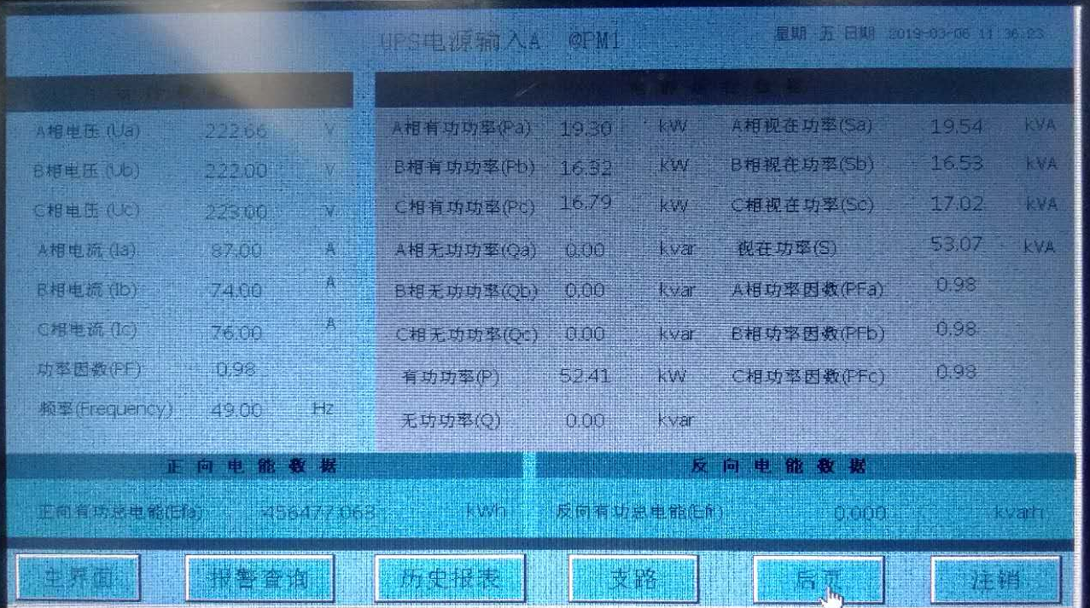
数据查询与参数设置
运行数据：
右图为主路A路详细运行数据，包括每相功率、功率因素等。点击后页可查看主路B路运行数据。

Slide 14
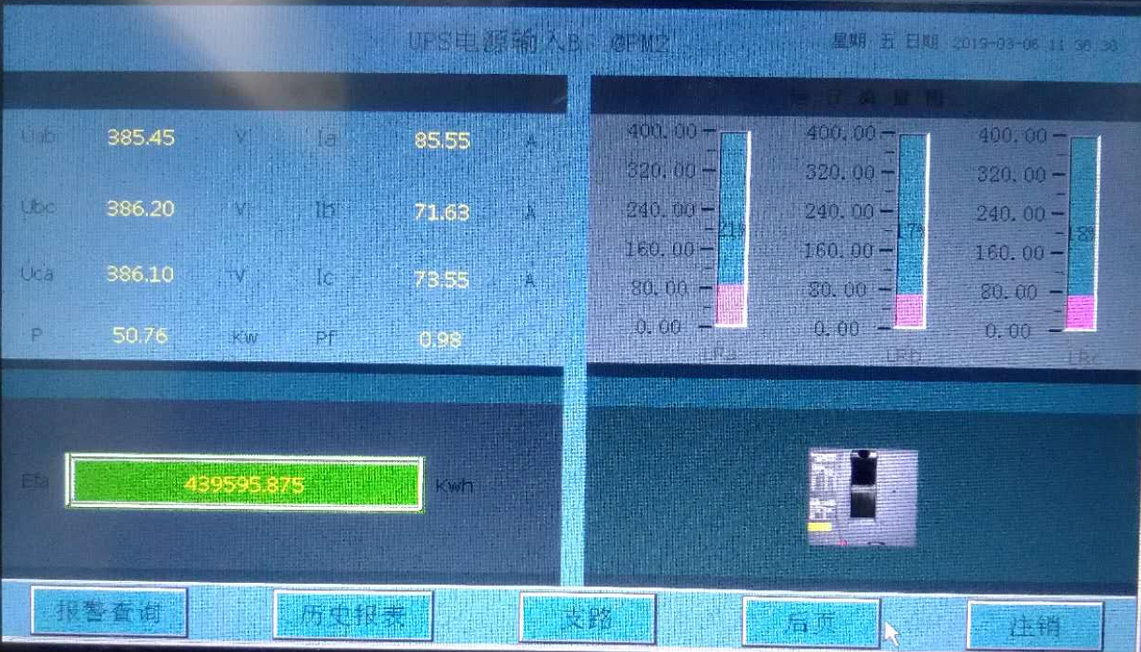
数据查询与参数设置
运行数据：
右图为主路B路运行数据，包括电压、电流、功率、电能及负载率等。点击后页可查看详细运行数据。

Slide 15
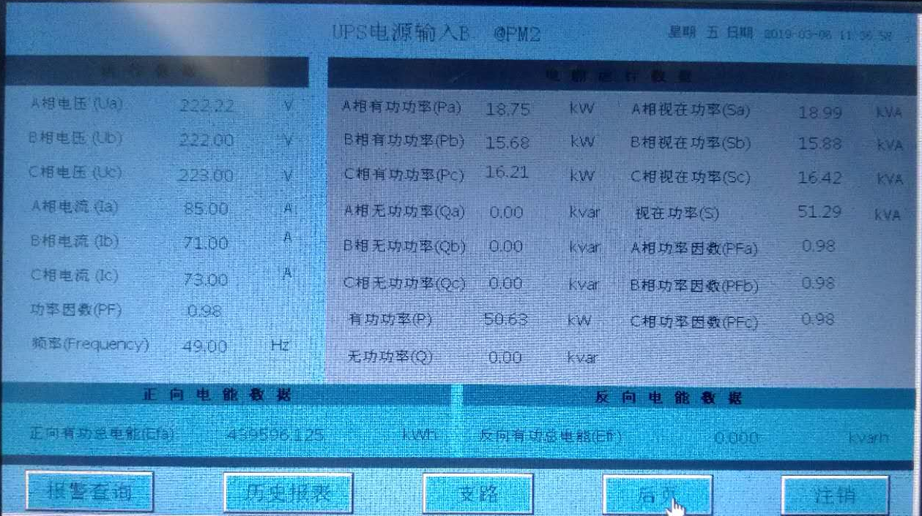
数据查询与参数设置
运行数据：
右图为主路B路详细运行数据，包括每相功率、功率因素等。点击后页返回至主路A路运行数据界面。

Slide 16
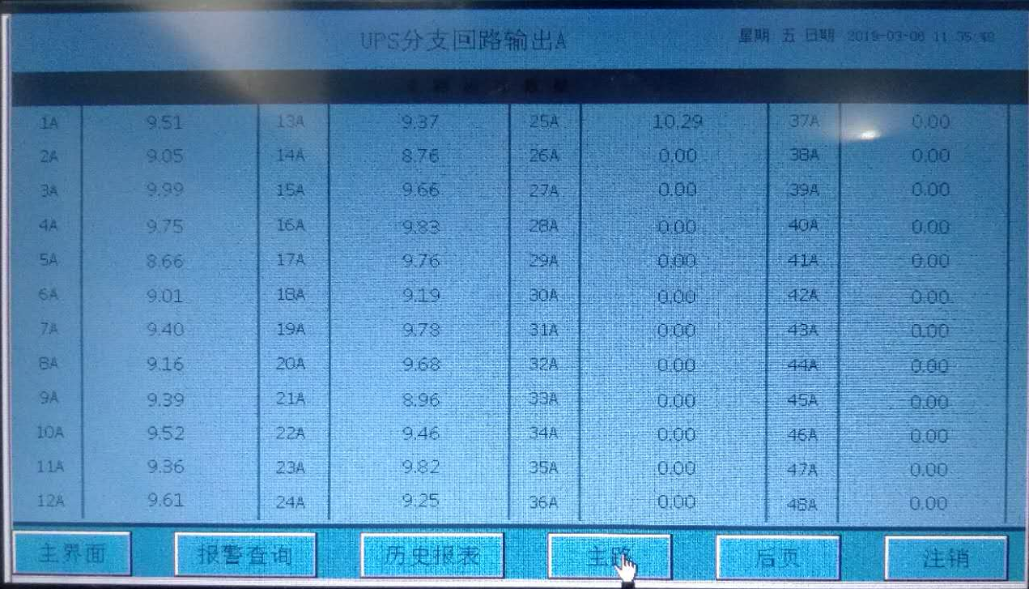
数据查询与参数设置
运行数据：
点击支路进入支路运行电流数据。可查看每个回路运行电流数据。点击后页可查看支路B路运行数据。

Slide 17
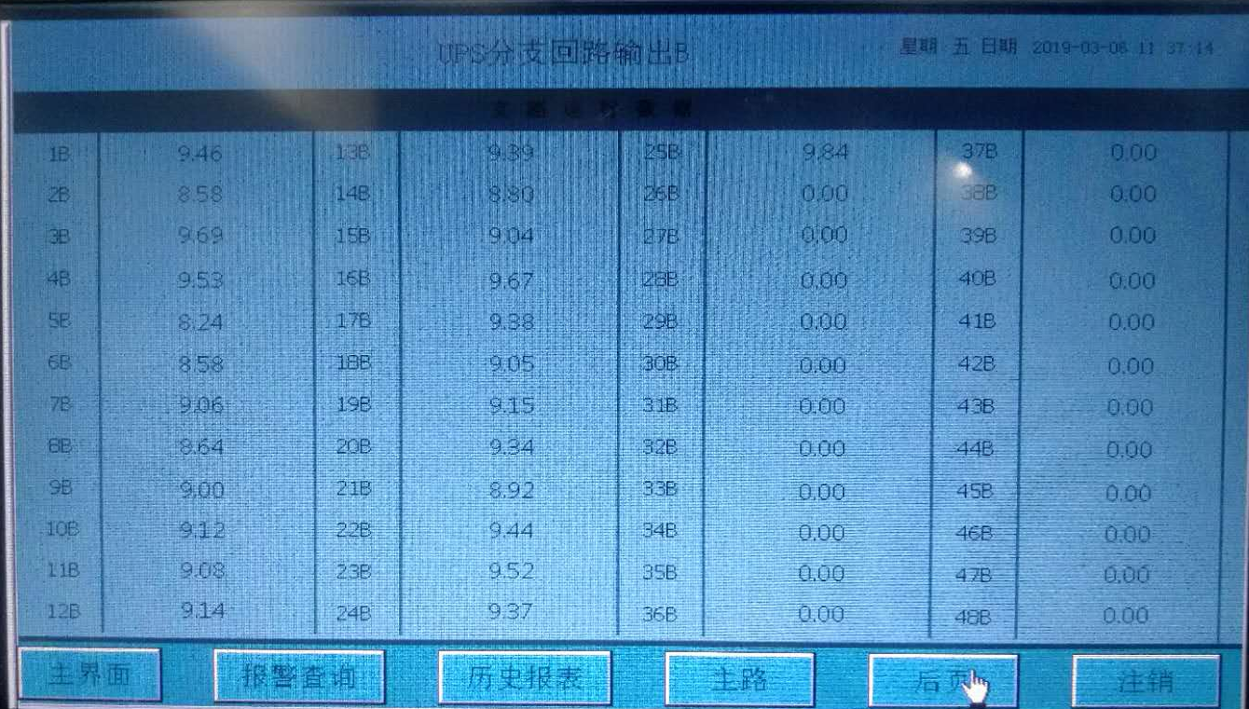
数据查询与参数设置
运行数据：
右图为支路B路运行电流数据，可查看每个回路运行电流数据。点击后页返回支路B路运行电流数据界面。
Notes:
支路B

Slide 18
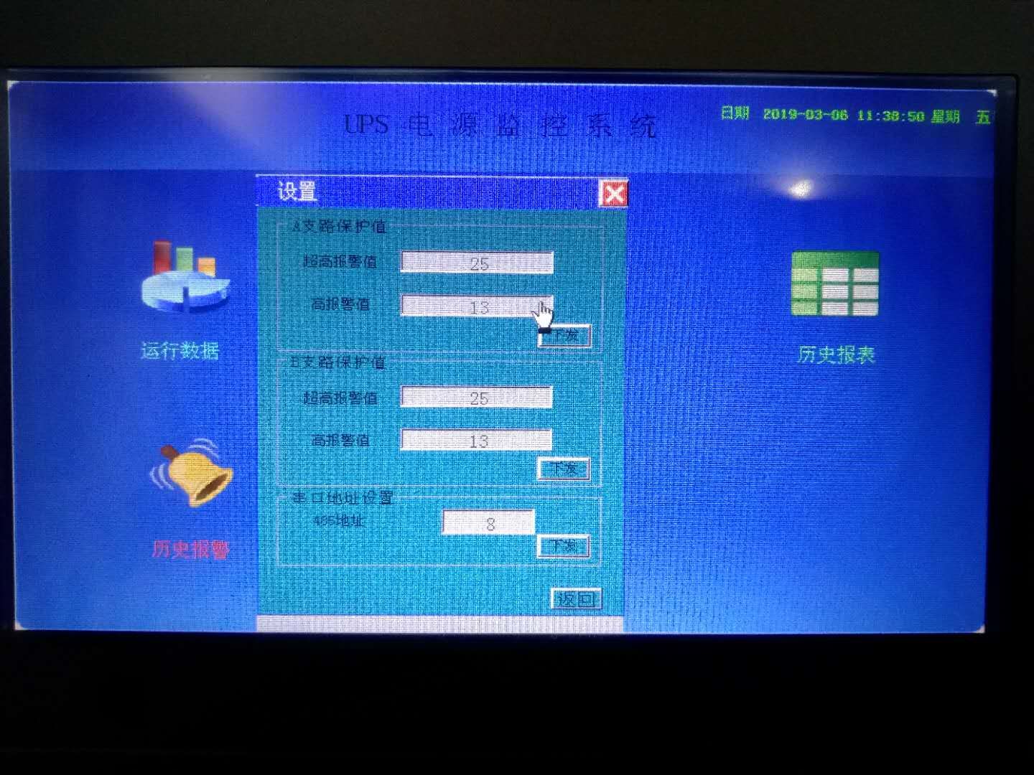
数据查询与参数设置
参数设置：
在主界面内点击参数设置，进入参数设置界面。在界面内设置报警阀值及串口通信地址。

Slide 19
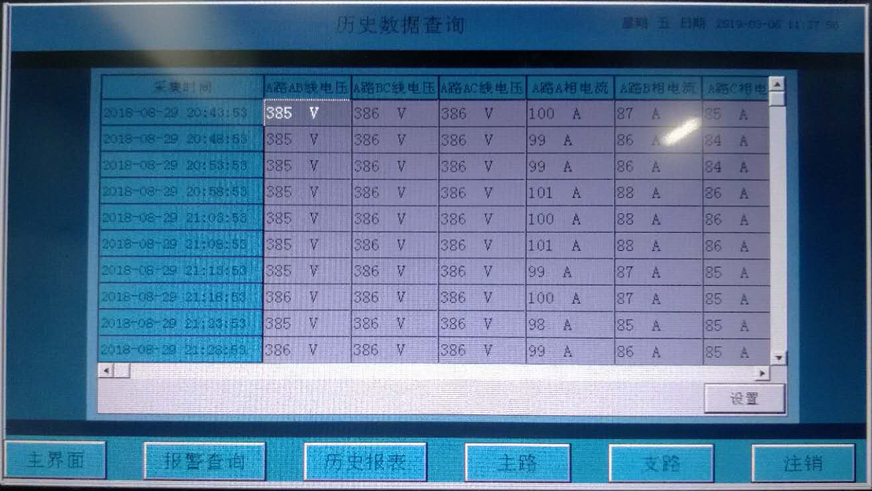
数据查询与参数设置
历史报表：
在主界面内点击历史报表，进入历史数据查询界面。点击设置可设置时间范围。

Slide 20
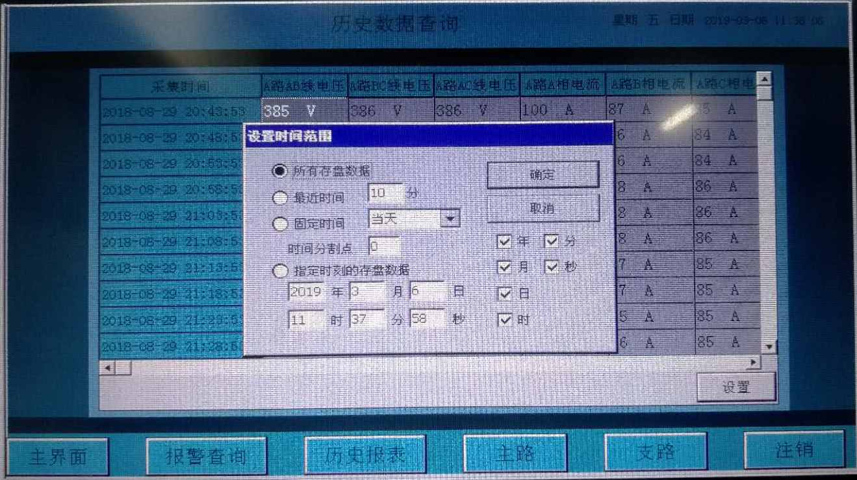
数据查询与参数设置
历史报表：
在设置时间范围界面进行设置。可以设置查看所有存盘的数据，也可以指定时间查看。

Slide 21
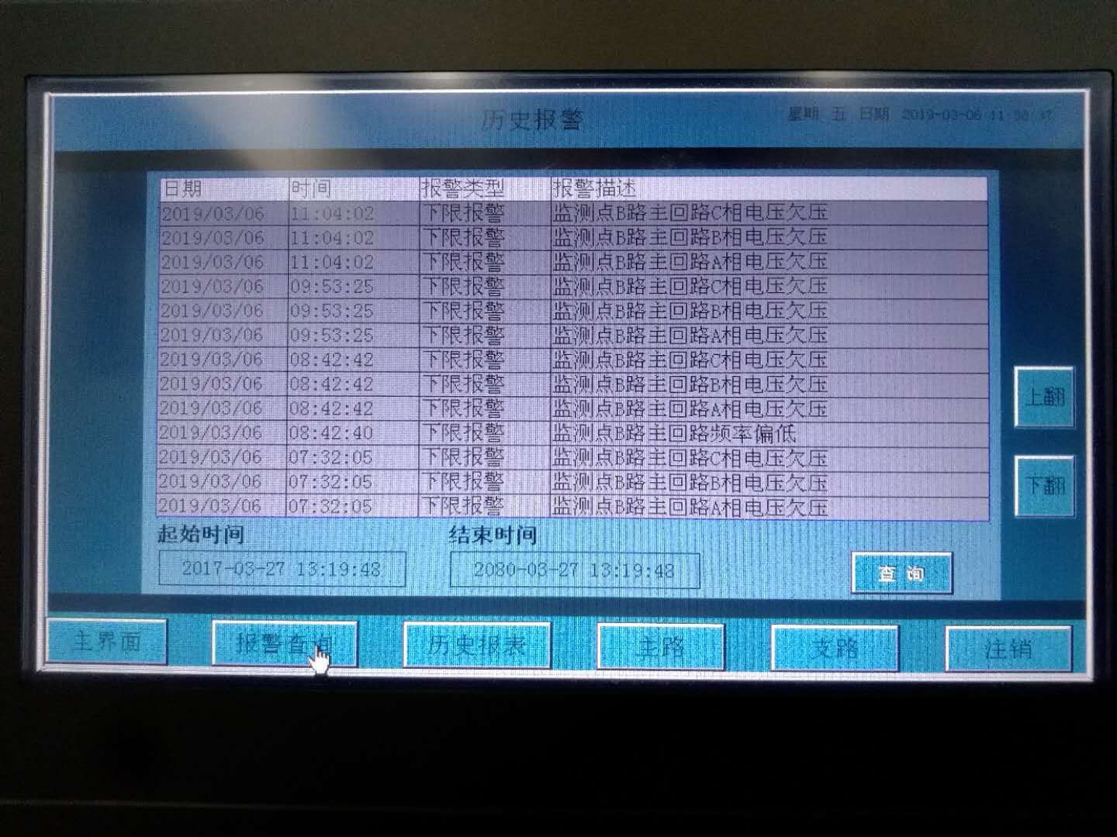
数据查询与参数设置
历史报警：
点击报警查询，可查看报警信息，也可以通过选择起始时间结束时间进行查询某段时间内的报警。

Slide 22
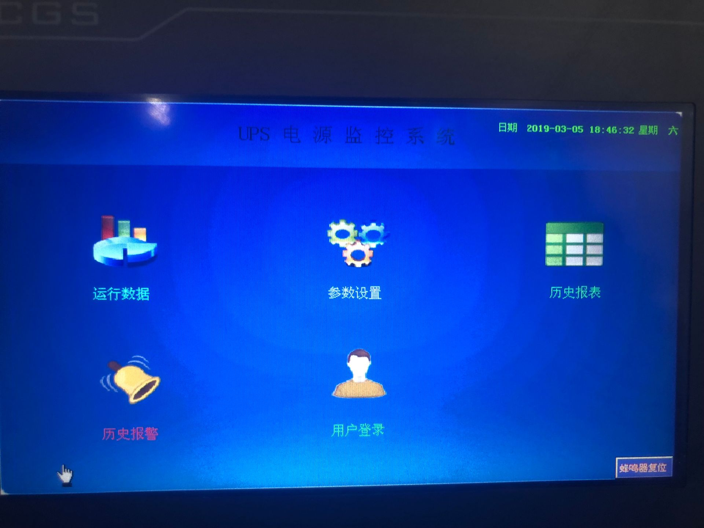
数据查询与参数设置
蜂鸣器报警复位：
如蜂鸣器报警，查看历史报警，根据报警信息进行相应处理，点击右下角蜂鸣器复位可消除报警音。

Slide 23
01
培训目标及培训要求
02
设备介绍
03
数据查询及参数设置
04
机柜上下电操作

Slide 24
机柜上下电操作
业务授权：
机柜上下电工单统一由润泽客户服务部派发，其他任何单位人员派发工单概不接收。由润泽强电专业人员按照工单内容操作。
关于机柜下电和加电操作，润泽强电专业操作人员、润泽客服部人员、电信驻场客服人员或客户，三方到达同时确认后方可进行操作。

Slide 25
机柜上下电操作
操作要求：
1、操作前应保证供电容量充足，制冷供给充足，机柜冷通道通风地板打开。
2、机柜上电应由客户将PDU 上所有插头拔掉，如客户坚持不拔插头，告知客户发生问题由客户承担。客户同意后方可执行机柜上电操作。
3、机柜上下电操作应两人配合操作，一人在列头柜进行分合闸操作，一人在相应机柜查看该路PDU 得电情况。

Slide 26
机柜上下电操作
操作要求：
4、操作时应单路加电或断电，在确认无误后方可进行另一路或执行其余开关操作，必须确保机柜上下电完全正确。
5、操作完毕后，强电操作工程师应在列头柜门登记表上记录。
6、如发生上下电空开与机柜路由不对应，应立即停止操作，联系专业工程师现场解决。
7、操作完毕A5运维群通报，通知安消防工程师启用监控报警。

Slide 27
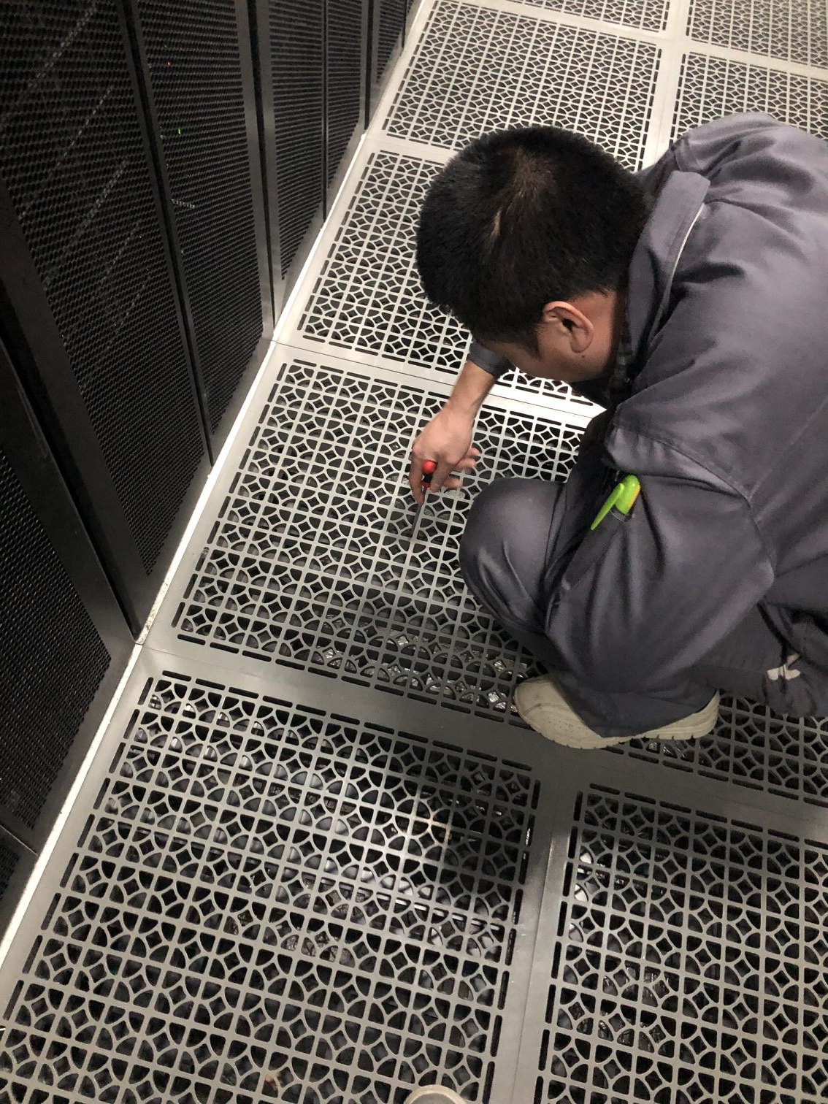
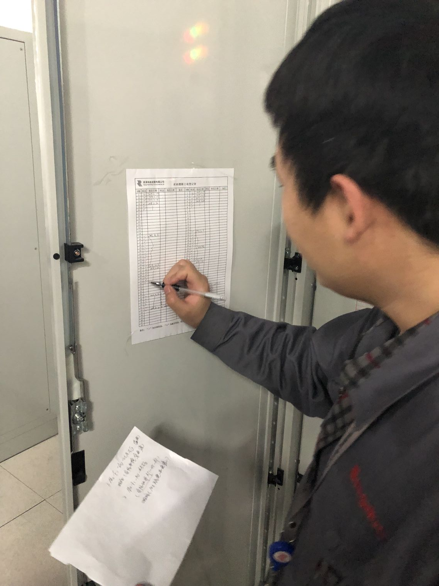
机柜上下电操作
操作前：
打开机柜冷通道通风地板。
操作完毕后：
在列头柜门登记表上记录。

Slide 28
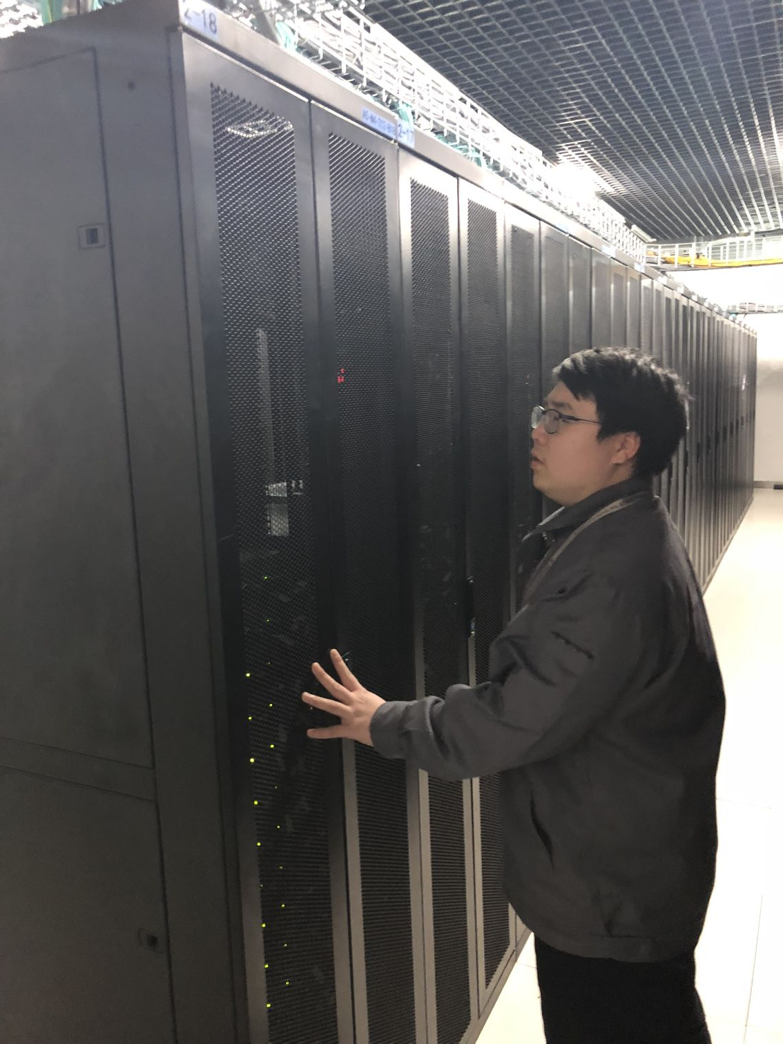
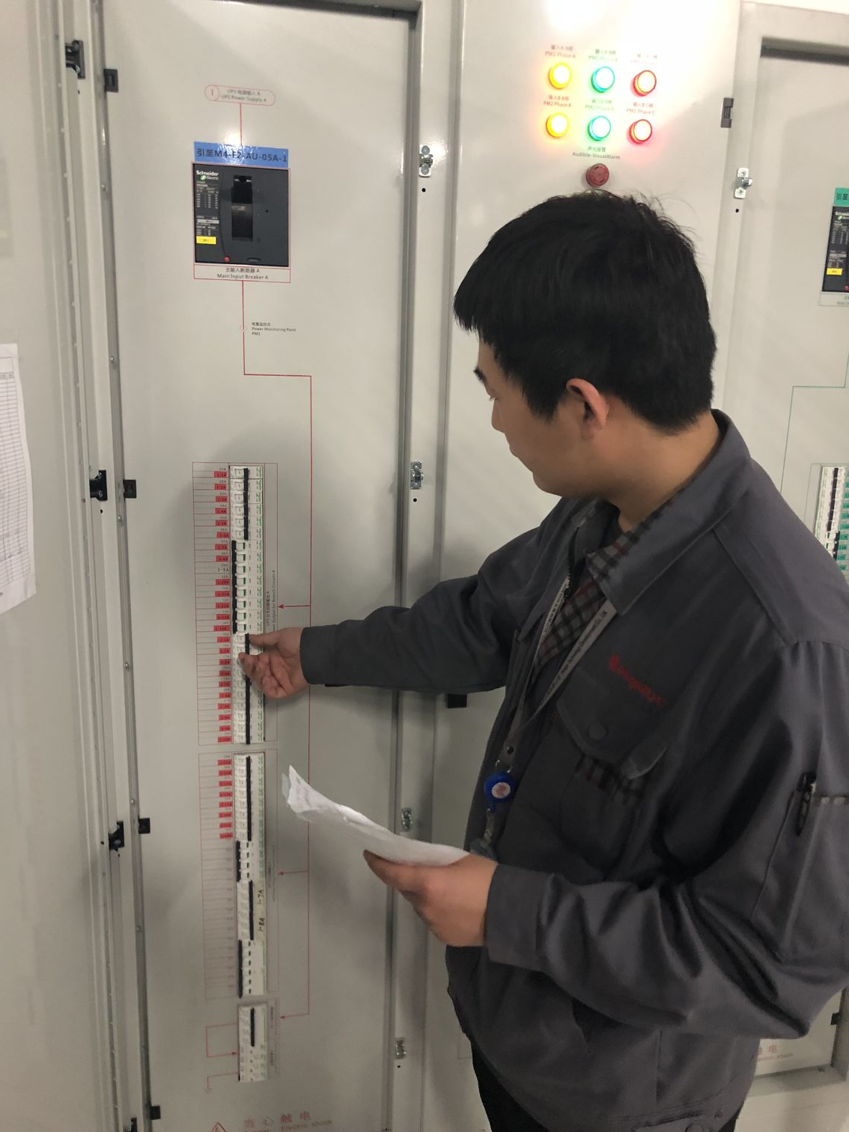
机柜上下电操作
操作过程:
机柜上下电操作应两人配合操作，一人在列头柜进行分合闸操作
一人在相应机柜查看该路PDU得电情况。

